Slide 1
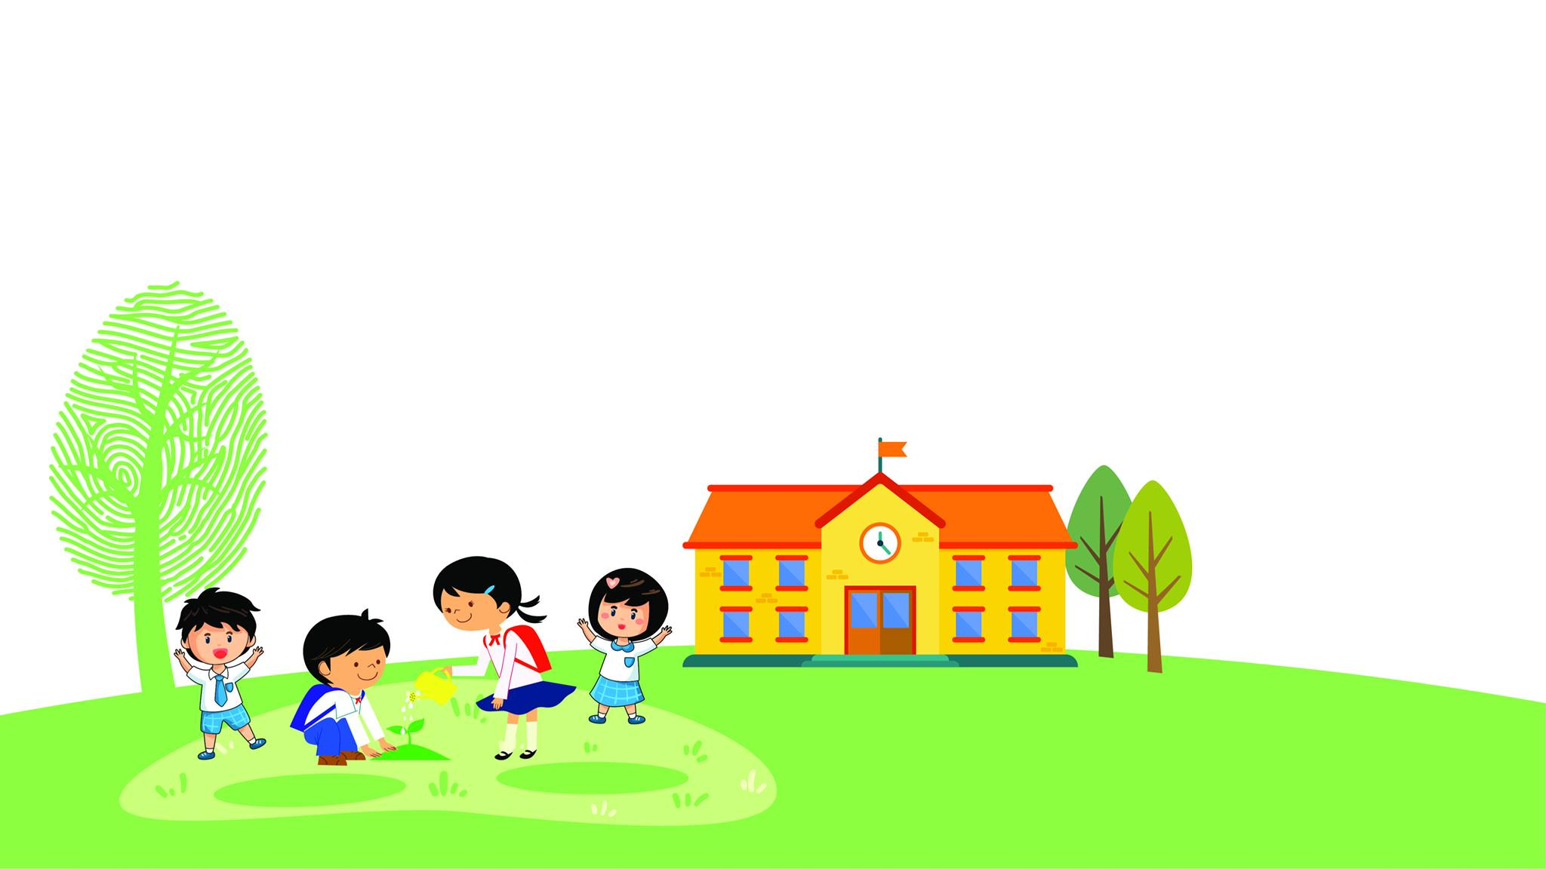



Slide 2
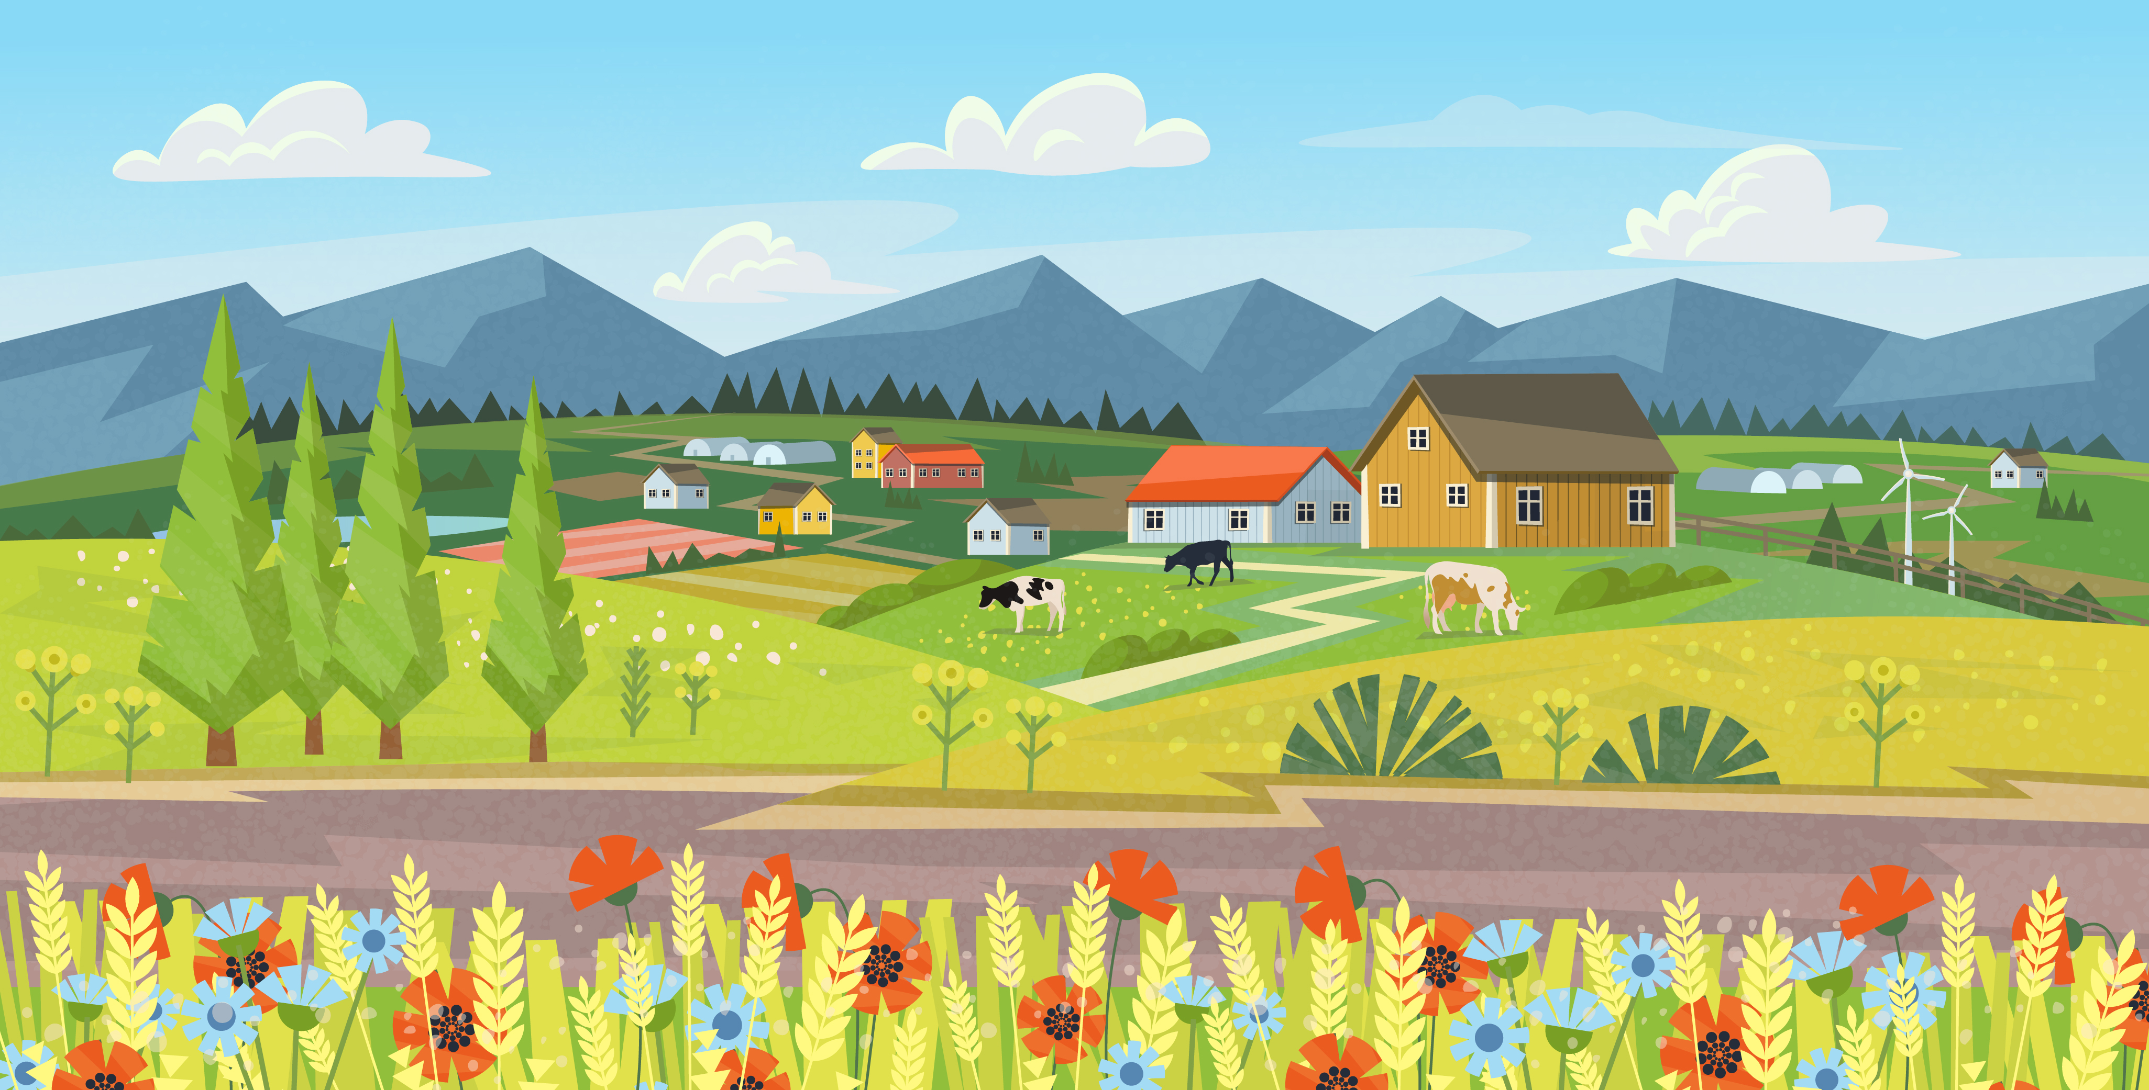
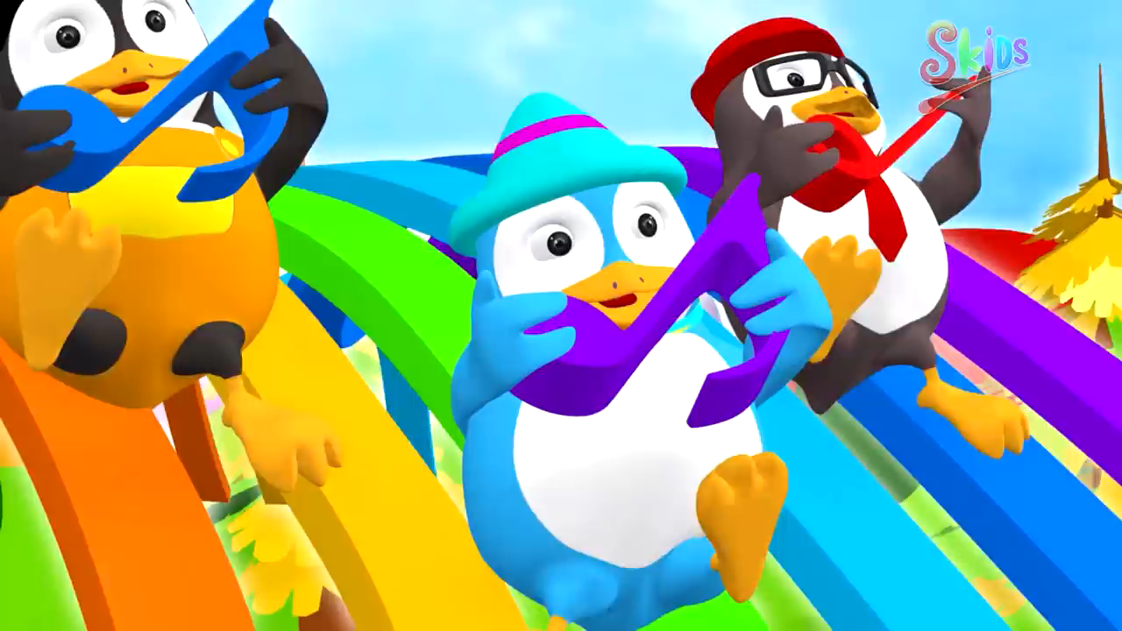

Slide 3

Tưởng tượng: Em có một đôi cánh có thể bay như chim, em muốn bay đi đâu, gặp gỡ những ai,…?

Slide 4

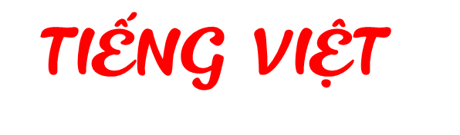


Thứ…..ngày…..tháng…..năm…..
Đọc

Slide 5

Đọc đúng từ ngữ, câu, đoạn và toàn bộ câu chuyện Cánh chim nhỏ.
- Biết đọc diễn cảm, nhấn giọng các từ ngữ gợi tả sự vật, các từ ngữ gợi tả suy nghĩ, cảm xúc của các nhân vật trong câu chuyện.
- Hiểu được những điều tưởng như giản dị, bình thường quanh chúng ta là ước mơ của nhiều người khác.

Slide 6



Slide 7



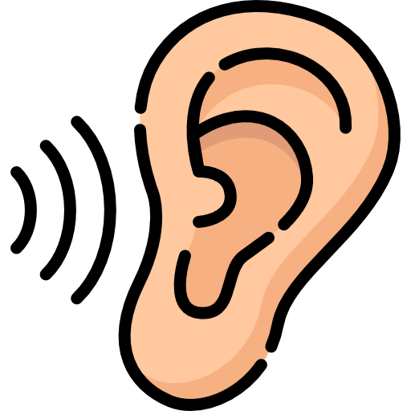
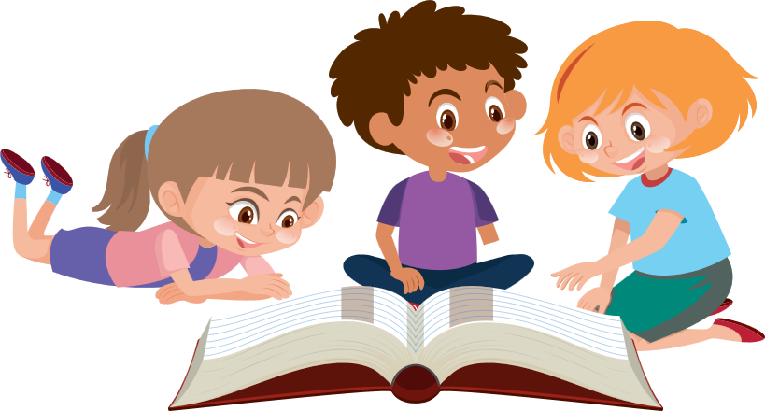
Mắt dõi
Tay dò
Tai nghe

Slide 8
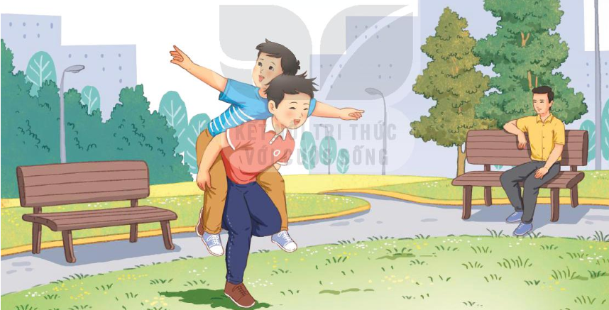
Có một cậu bé mơ ước được bay như chim. Nhìn những cánh chim chao liệng trên trời cao, cậu nghĩ tại sao mình lại không thể bay nhỉ.
Một hôm, cậu đến công viên chơi và gặp một cậu bé đang ngồi nghịch cát. Hai cậu làm quen với nhau. Cậu bé mơ ước được bay như chim hỏi bạn có ước mơ giống mình không.
– Không! Mình chỉ muốn biết cảm giác đi và chạy giống các cậu sẽ như thế nào. – Người bạn mới mỉm cười, đáp. Thì ra, bạn ấy bị liệt.

Slide 9
– Ồ, ước gì mình chia sẻ được với cậu cảm giác đó. – Cậu bé muốn bay như chim nói với bạn.
Thế rồi hai cậu bé cùng nhau xây những toà lâu đài bằng cát và cười giòn tan. Khi cha của cậu bé bị liệt nói đã tới lúc về, cậu bé mơ ước biết bay đến thầm thì vào tai ông và được ông đồng ý. Cậu bảo bạn:
– Mình chưa biết làm thế nào để giúp cậu đi và chạy được như mình. Nhưng điều này thì mình làm được.
Dứt lời, cậu xoay người lại cõng bạn. Người bạn nhỏ ôm ghì lấy cậu. Lúc đầu, cậu đi từng bước ngắn. Rồi như được tiếp thêm sức mạnh, cậu bắt đầu chạy cho tới lúc gió tạt mạnh vào mặt cả hai.
Người cha đứng lặng nhìn theo, mắt rưng rưng. Đứa con không đi được của ông đang dang rộng đôi cánh tay, vung vẩy trong gió và luôn miệng hét to:
– Con đang bay, bố ơi! Con đang bay!
(Theo Hạt giống tâm hồn, Thanh Thuỷ dịch)

Slide 10



Từ đầu đến nói với bạn
Đoạn còn lại

Slide 11

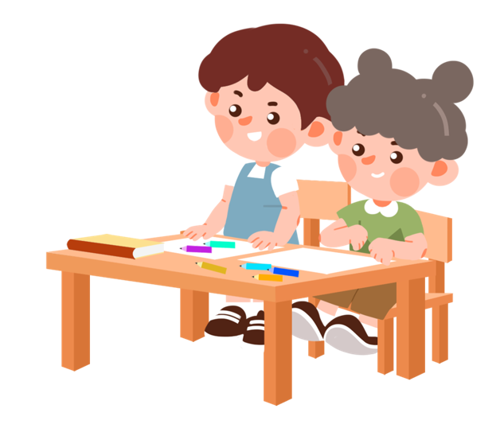
chao liệng
cười giòn tan
ôm ghì
thầm thì

Slide 12

Giải Thích Nghĩa Từ Khó Hiểu
Giải Thích Nghĩa Từ Khó Hiểu
Chao liệng: nghiêng cánh bay theo đường vòng.

Slide 13
Giải Thích Nghĩa Từ Khó Hiểu
Giải Thích Nghĩa Từ Khó Hiểu
Giòn tan: dễ vỡ lắm nghĩa trong bài là tiếng cười vui tươi hoà vào không gian.

Slide 14
Giải Thích Nghĩa Từ Khó Hiểu
Giải Thích Nghĩa Từ Khó Hiểu
Đứng lặng: đứng im

Slide 15
Giải Thích Nghĩa Từ Khó Hiểu
Giải Thích Nghĩa Từ Khó Hiểu
Rưng rưng: nước mắt ứa ra, đọng thành tròng nhưng chưa chảy xuống thành giọt.

Slide 16

Đoạn 1
Có một cậu bé mơ ước được bay như chim. Nhìn những cánh chim chao liệng trên trời cao, cậu nghĩ tại sao mình lại không thể bay nhỉ.
Một hôm, cậu đến công viên chơi và gặp một cậu bé đang ngồi nghịch cát. Hai cậu làm quen với nhau. Cậu bé mơ ước được bay như chim hỏi bạn có ước mơ giống mình không.
– Không! Mình chỉ muốn biết cảm giác đi và chạy giống các cậu sẽ như thế nào. – Người bạn mới mỉm cười, đáp. Thì ra, bạn ấy bị liệt.
– Ồ, ước gì mình chia sẻ được với cậu cảm giác đó. – Cậu bé muốn bay như chim nói với bạn.

Slide 17
Đoạn 2
Thế rồi hai cậu bé cùng nhau xây những toà lâu đài bằng cát và cười giòn tan. Khi cha của cậu bé bị liệt nói đã tới lúc về, cậu bé mơ ước biết bay đến thầm thì vào tai ông và được ông đồng ý. Cậu bảo bạn:
– Mình chưa biết làm thế nào để giúp cậu đi và chạy được như mình. Nhưng điều này thì mình làm được.
Dứt lời, cậu xoay người lại cõng bạn. Người bạn nhỏ ôm ghì lấy cậu. Lúc đầu, cậu đi từng bước ngắn. Rồi như được tiếp thêm sức mạnh, cậu bắt đầu chạy cho tới lúc gió tạt mạnh vào mặt cả hai.
Người cha đứng lặng nhìn theo, mắt rưng rưng. Đứa con không đi được của ông đang dang rộng đôi cánh tay, vung vẩy trong gió và luôn miệng hét to:
– Con đang bay, bố ơi! Con đang bay!

Slide 18


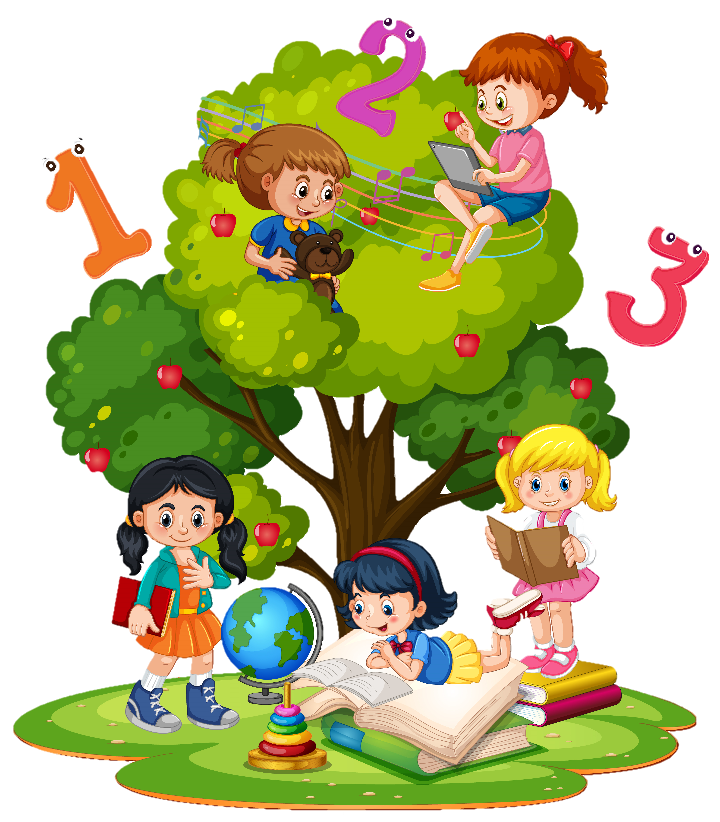

Yêu Cầu
Phân công đọc theo đoạn.
Tất cả thành viên đều đọc.
Giải nghĩa từ cùng nhau.

Slide 19




Tiêu chí đánh giá
Tiêu chí đánh giá
1. Đọc đúng.
2. Đọc to, rõ.
3. Đọc ngắt, nghỉ đúng chỗ.
1. Đọc đúng.
2. Đọc to, rõ.
3. Đọc ngắt, nghỉ đúng chỗ.

Slide 20


Slide 21

Hai cậu bé gặp nhau ở đâu? Mỗi cậu bé mơ ước hoặc mong muốn điều gì?
Hai cậu bé gặp nhau ở công viên. Cậu bé bình thường thì mơ ước biết bay như những chú chim, cậu bé bị liệt thì chỉ muốn biết đi lại bình thường như bao người khác.

Slide 22
Khi biết mong muốn của người bạn mới gặp, cậu bé mơ ước biết bay đã làm gì cho bạn?
Cậu bé đã cõng bạn để bạn có cảm giác được bay.

Slide 23
Theo em, cậu bé bị liệt có cảm xúc như thế nào khi được bạn cõng chạy trong công viên?
Cậu bé thấy vui/ sung sướng/ hạnh phúc,...

Slide 24
Nêu nhận xét của em về việc làm của câu bé mơ ước biết bay.
Cậu bé biết quan tâm, giúp đỡ người khác/ cậu bé nhân hậu/ cậu bé tốt bụng,...

Slide 25
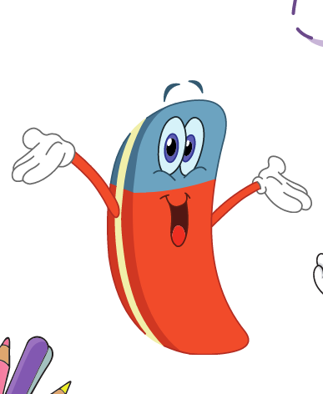
Nội dung chính của bài là gì?
Câu chuyện muốn nói với chúng ta rằng có những điều tưởng như rất bình thường với chúng ta nhưng lại là mơ ước của rất nhiều người khác. Vì vậy, trong cuộc sống chúng ta phải biết yêu thương, động viên, chia sẻ, giúp đỡ những người kém may mắn hơn mình.

Slide 26


Slide 27

Đọc diễn cảm toàn bài, nhấn giọng vào những từ ngữ gợi tả sự vật, các từ ngữ gợi tả suy nghĩ, cảm xúc của các nhân vật trong câu chuyện như: Ồ, ước gì, chia sẻ, đứng lặng, rưng rưng,…

Slide 28

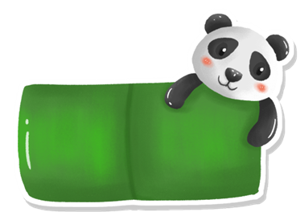

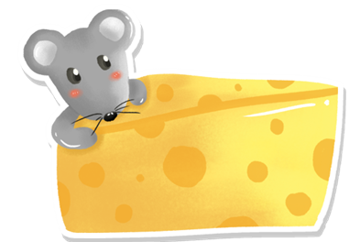

Tổ 4
Tổ 2
Tổ 3
Tổ 1
Chấm điểm nào!

Slide 29



Slide 30
1. Tìm những từ ngữ gợi tả cảm xúc của hai bạn nhỏ trong bài đọc Cánh chim nhỏ.
cười giòn tan
ôm ghì
hét to

Slide 31
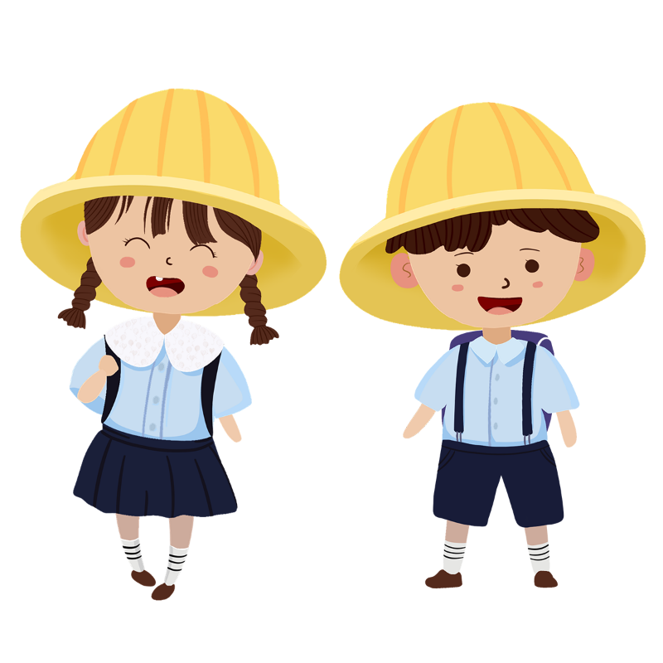
2. Đặt 1 – 2 câu với những từ ngữ em tìm được ở bài tập 1.
Tiếng cười của cu Tít giòn tan như chiếc bánh đa.

Slide 32


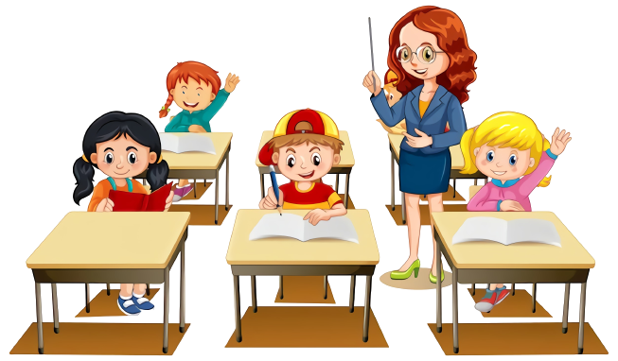

GV ĐIỀN VÀO ĐÂY
GV ĐIỀN VÀO ĐÂY
GV ĐIỀN VÀO ĐÂY
GV ĐIỀN VÀO ĐÂY

Slide 33
